Slide 1
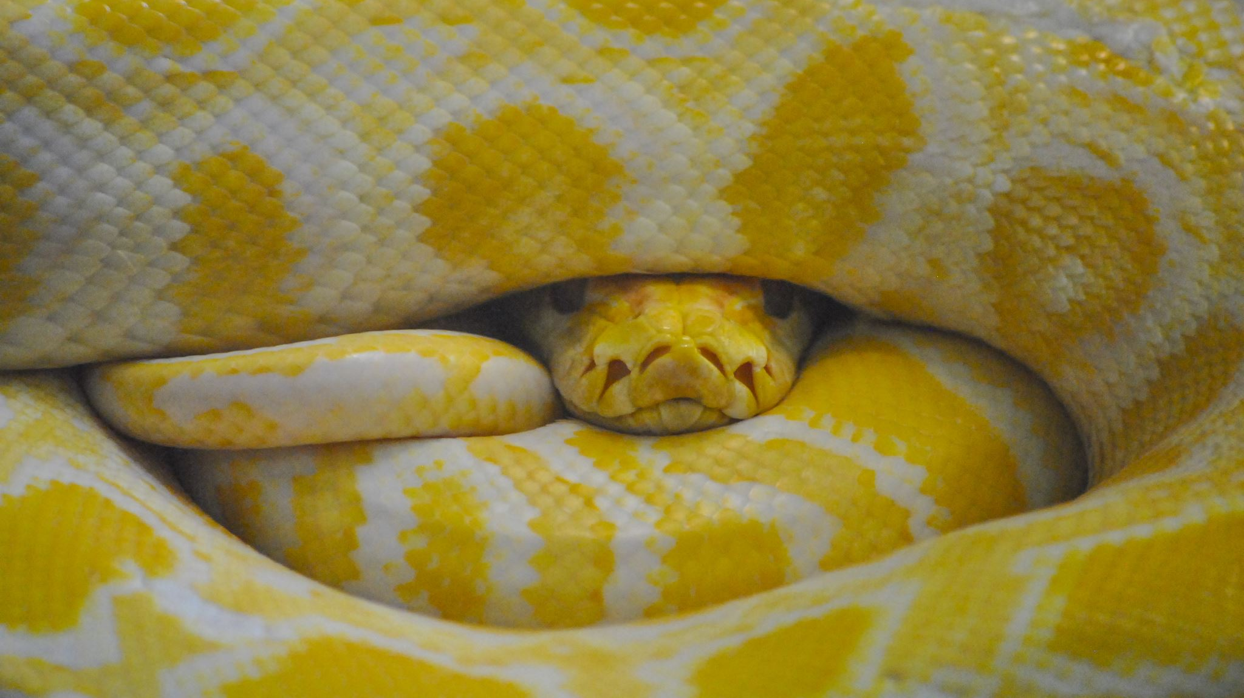
Python para Dummys
Luis Alejandro Pérez Sarmiento

Slide 2

Departamento de computación
En el departamento se ofrecen dos posgrados uno de maestría y uno de doctorado: Aquí se tienen cuatro áreas de investigación principales.
Teoría de la computación.
Inteligencia artificial.
Sistemas de cómputo.
Sistemas de información de próxima generación.

Slide 3

Instructores
M. en C. Andres Cureño Ramire (Andres): Estudiante de doctorado: Inteligencia Artificial - Neuro evolución.
M. en C. Josue Alberto: Estudiante de doctorado: Sistemas de cómputo – Computación cuántica.
M. En C. Luis Alejandro Pérez Sarmiento (Alex): Estudiante de doctorado: Sistemas de cómputo – Criptografía simétrica.
Dra. Brisbane Ovilla Martínez (Bris): Investigadora del departamento: Sistemas de cómputo – seguridad en hardware.

Slide 4

¿Qué es la programación?
Es el proceso de crear un conjunto de instrucciones que indican a una computadora como realizar una tarea.
Incluye todas las tareas necesarias para que el código funcione correctamente y cumpla el objetivo para el cual se escribió.

Slide 5

¿Qué es un lenguaje de programación?
Es una herramienta que permite desarrollar software o programas para computadora.
La función principal de los lenguajes de programación es escribir programas que permiten la comunicación usuario-máquina.

Slide 6

¿Qué es un Entorno de Desarrollo Integrado (IDE)?
Es una aplicación informática que proporciona servicios integrales para facilitar al desarrollador o programador el desarrollo de software.

Slide 7
Herramientas
Visual studio code (IDE)
Python (Lenguaje de programacion)

Slide 8
¿Cómo es un código de programación?

Slide 9
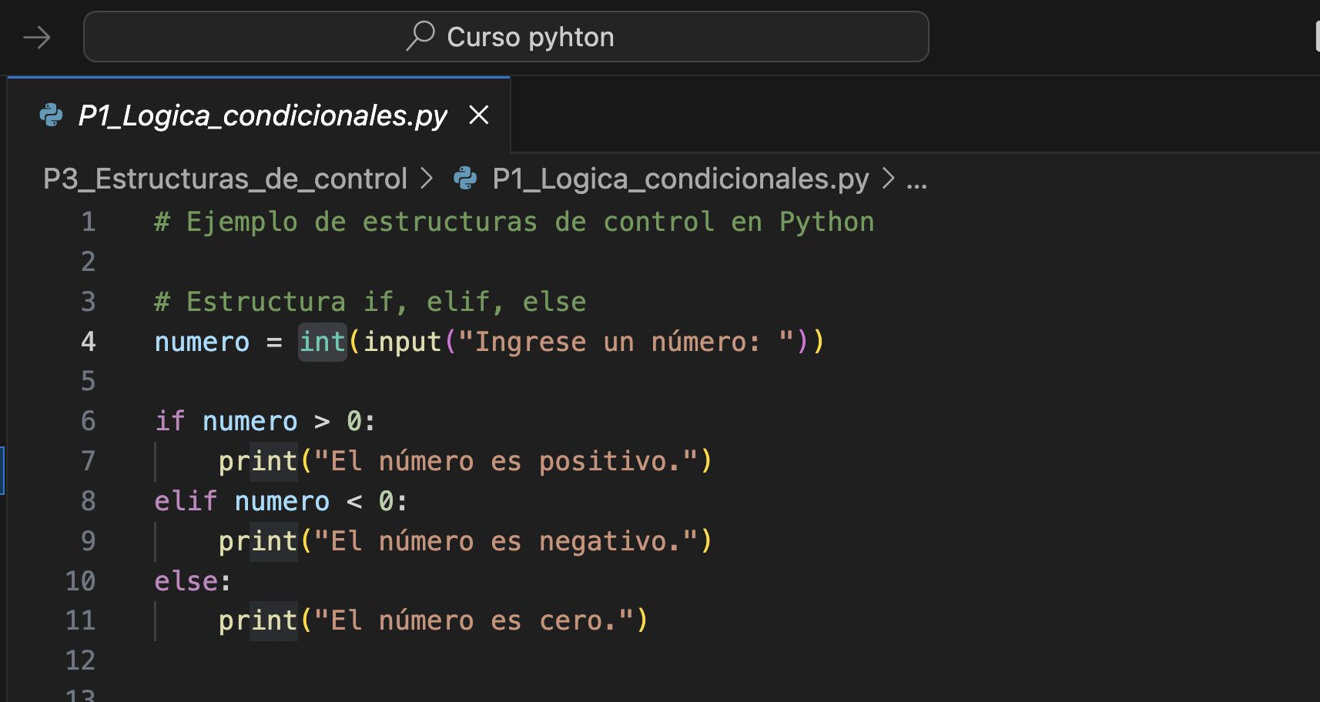

Slide 10
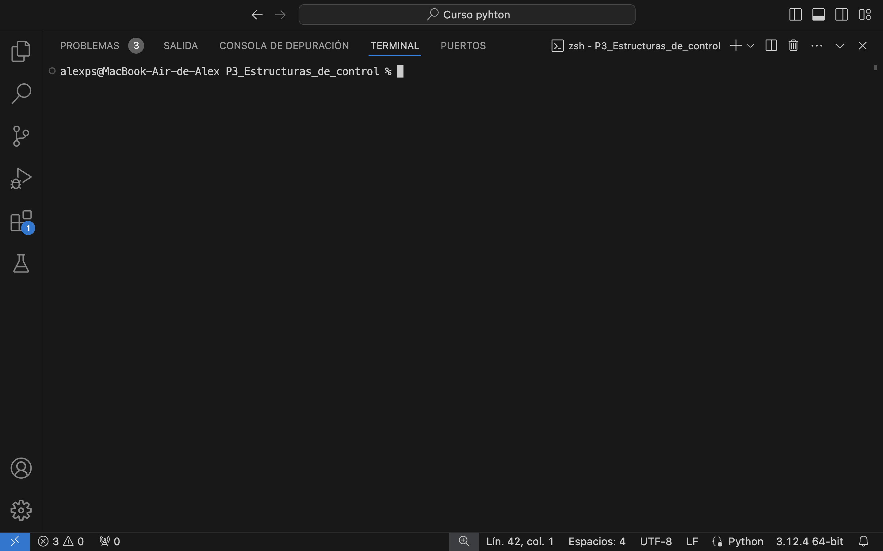
¿Qué es una terminal?

Slide 11

Comandos de la terminal
cd <nombre de la carpeta> Permite ingresar a una carpeta
cd .. Regresa a la carpeta del nivel anterior
ls muestra el contenido de una carpeta
python3 ejecuta un código de Python con formato <nombre del archivo>.py

Slide 12
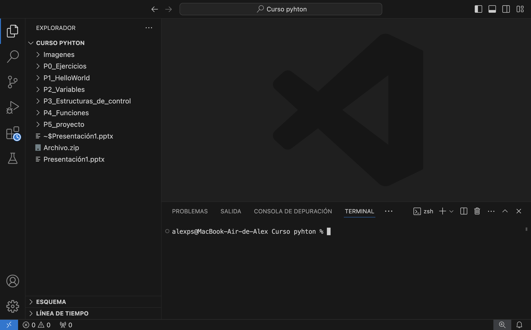
Entorno

Slide 13

¿Qué es una variable?
Es una unidad de datos que puede cambiar de valor.
Es la forma más simple de almacenamiento
Representando una zona de memoria donde se almacena un elemento de datos.

Slide 14

Tipos de variable
Enteras: Almacenan valores enteros (1,2,3,45,6095,434).
Flotantes: Almacenan valores enteros y decimales (1.1,3.1416,55.6).
Booleanas: Alamacenan solo verdadero o falso (1 o 0).
Cadenas: Almacenan valores de texto (“hola”,”¿cómo estás?”,”Ciencia viva”).

Slide 15
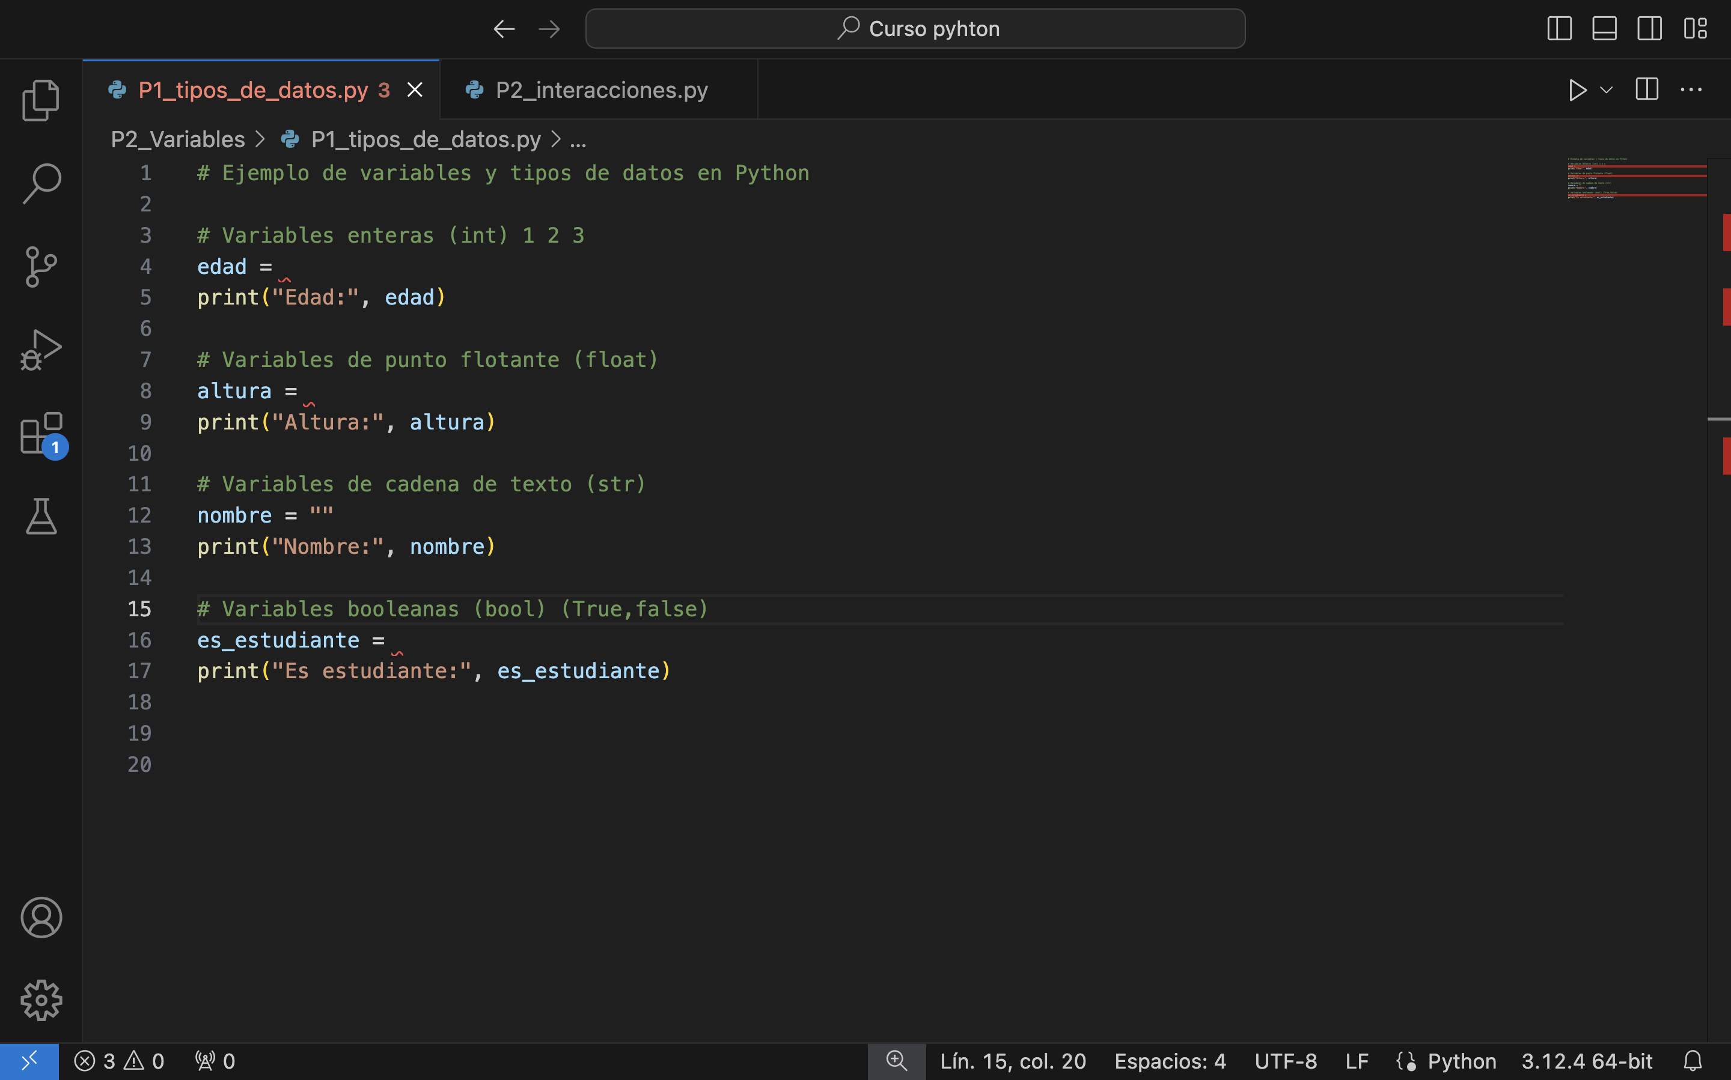
Sintaxis básica Variables

Slide 16
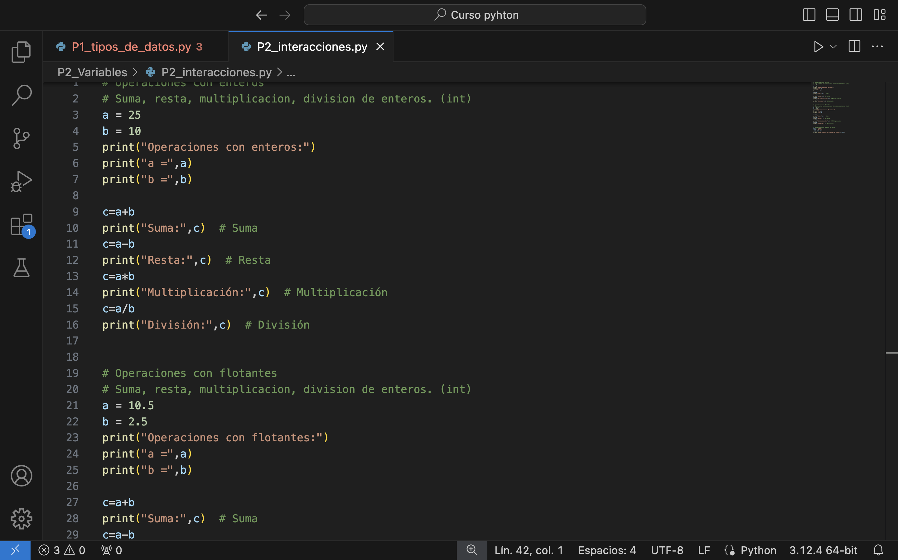
Operadores basicos

Slide 17

Te toca a ti.
En la carpeta de ejercicios, abre el archivo T1_Variables.py y realiza la actividad.

Slide 18
Input y print, tus próximas mejores amigas
Input es una función que nos permitirá obtener valores de la terminal.
Print es la función que permite visualizar en la terminal un dato.

Slide 19
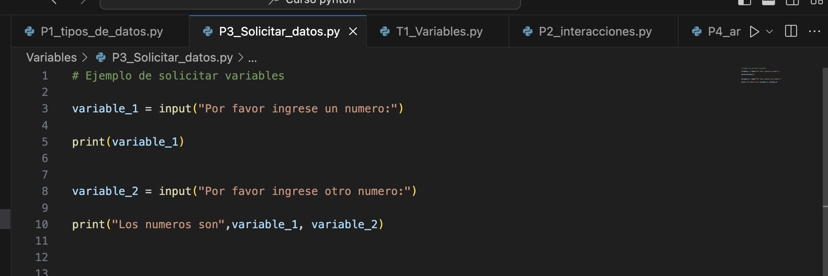
Input y print, tus próximas mejores amigas

Slide 20
Te toca a ti de nuevo.
En la carpeta de ejercicios, abre el archivo T2_Variables.py y realiza la actividad.

Slide 21
Arreglos
Son una estructura especial.
Tienen una sintaxis ligeramente distinta
Almacenan varios valores de variables ([1,2,3,4], [“a”,”b”,”c”,”dias”]).

Slide 22
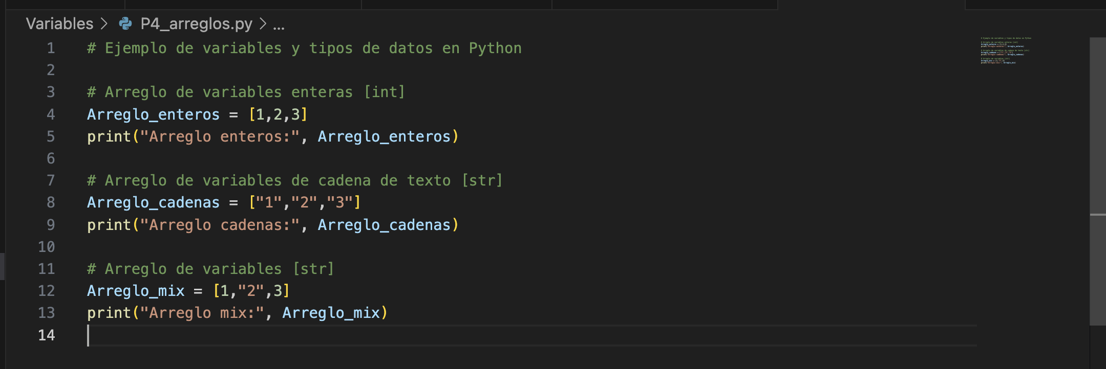
Arreglos y su sintaxis

Slide 23
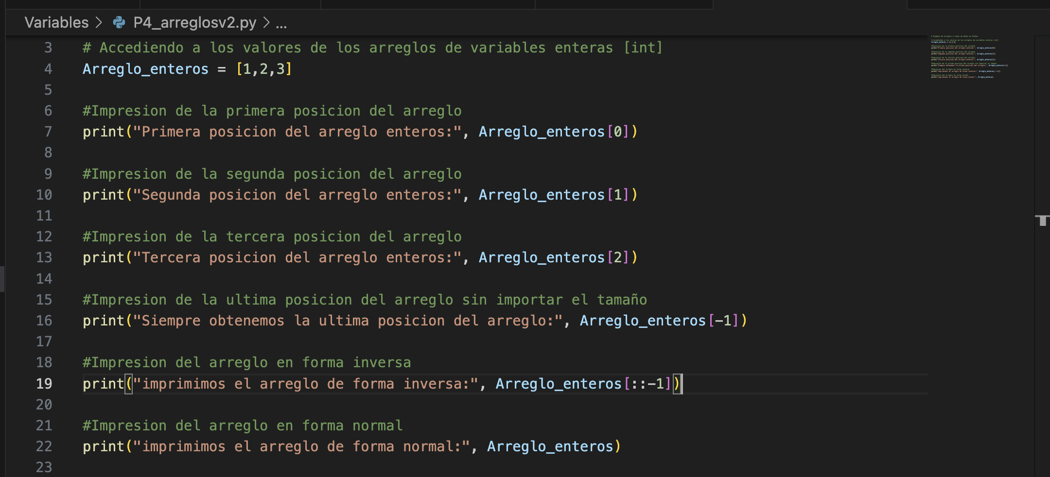
Arreglos y su sintaxis 2

Slide 24
Te toca a ti por tercera vez.
En la carpeta de ejercicios, abre el archivo T3_Arreglos.py y realiza la actividad.

Slide 25

Operadores lógicos
Los operadores lógicos permiten generar condiciones
Los más comunes son: AND, OR, NOT, >,<,>=,<=,==.
La mayoría requiere dos valores.
Siempre devolverá un valor entre 0 y 1 (true o false)

Slide 26
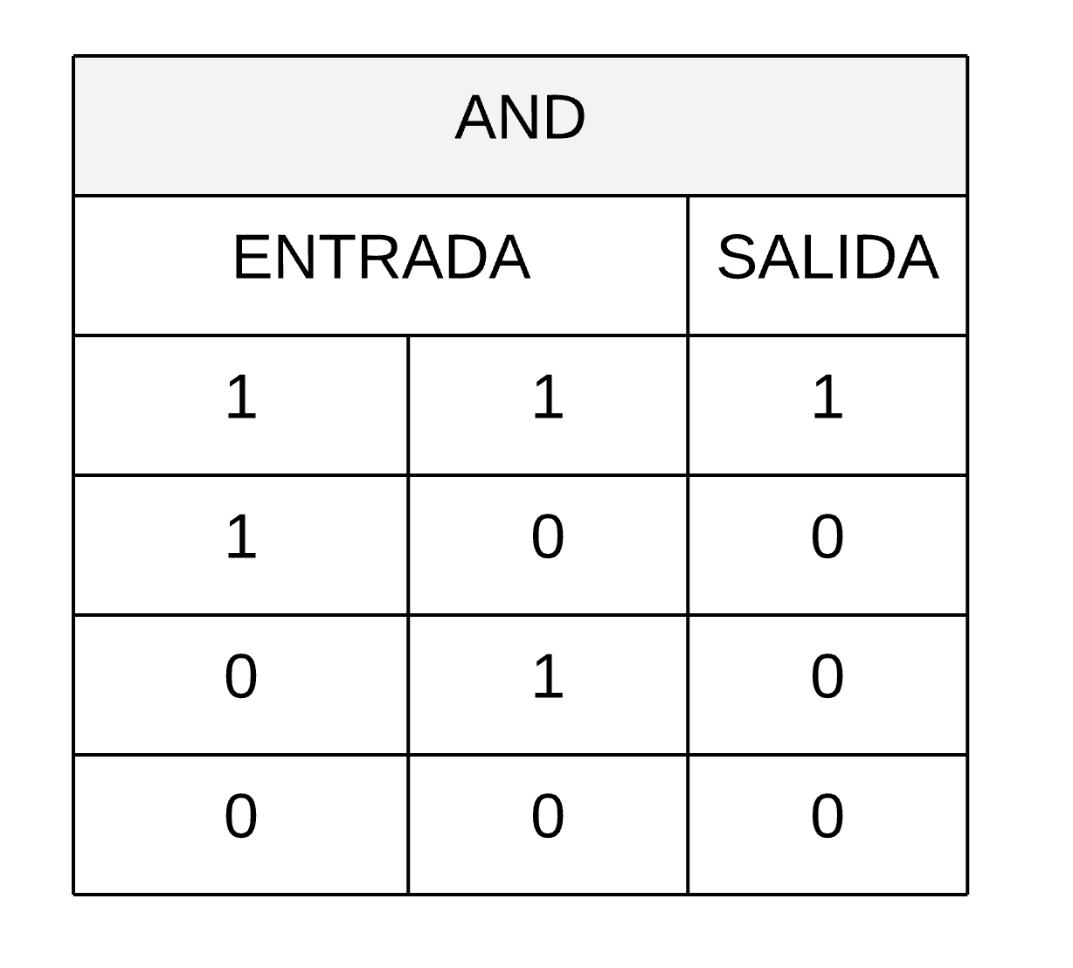
AND
Solo sera verdad cuando ambos valores sean verdaderos

Slide 27
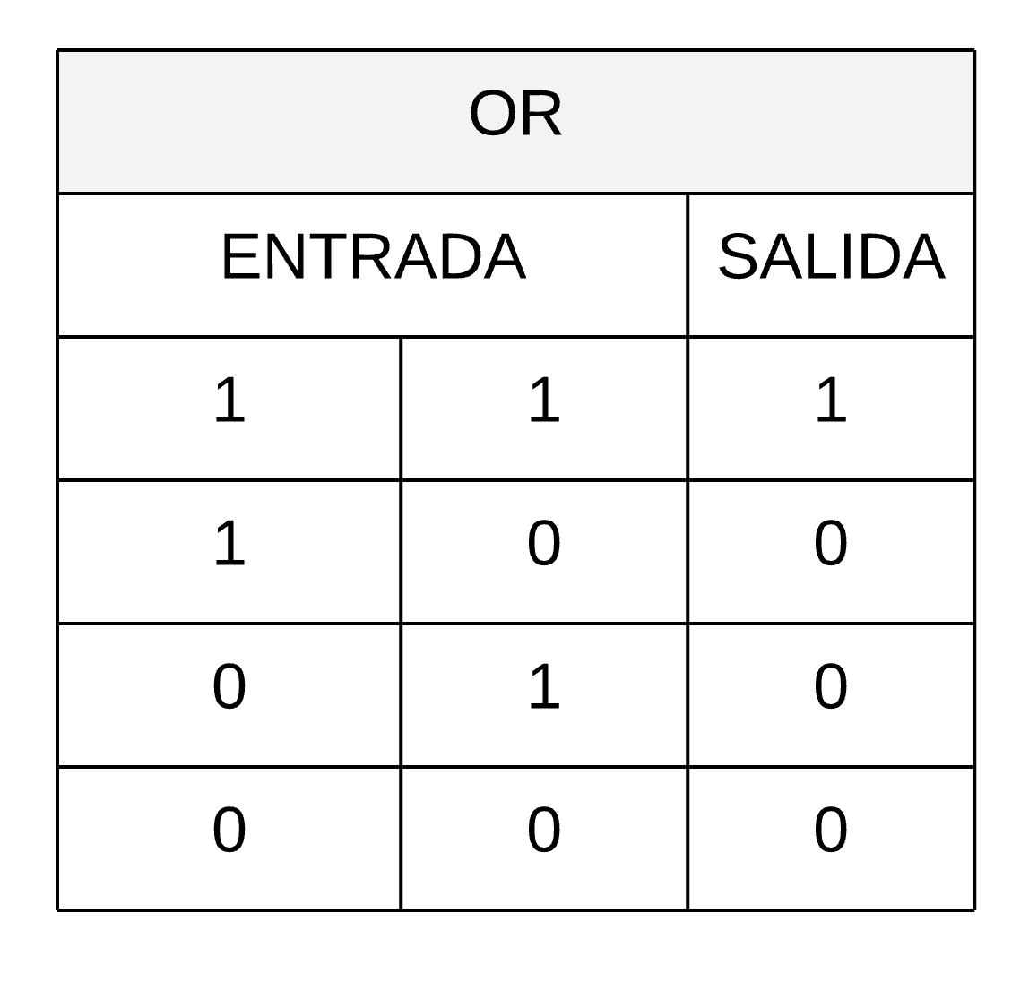
OR
Solo sera verdad cuando alguno de sus valores sea verdaderos

Slide 28
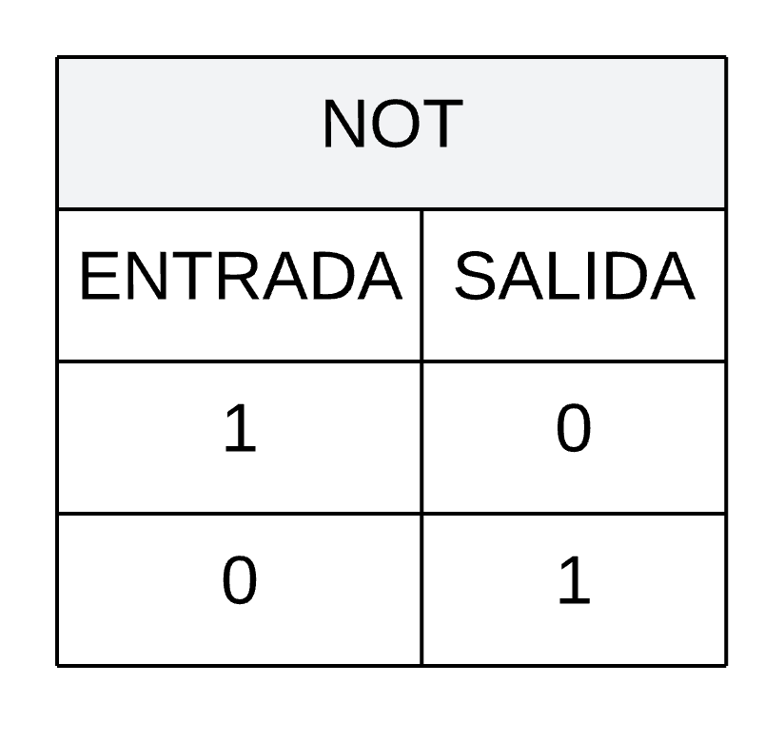
NOT
Invierte el valor, es decir si es false se vuelte true, si es true se vuelve false

Slide 29
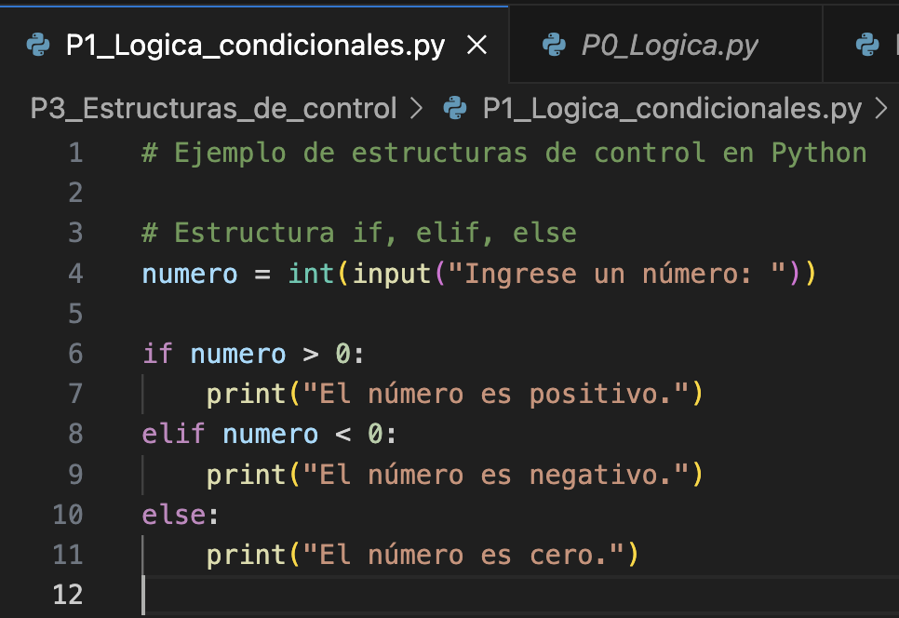
Condicionales If, elif, else.
Es una estructura que nos permite hacer condiciones.
Si la condición se cumple se ejecuta lo que este dentro de ella.
Puede tener casos para cuando la condición no se cumpla (else), o cuando se requiere verificar algo más(elif)

Slide 30
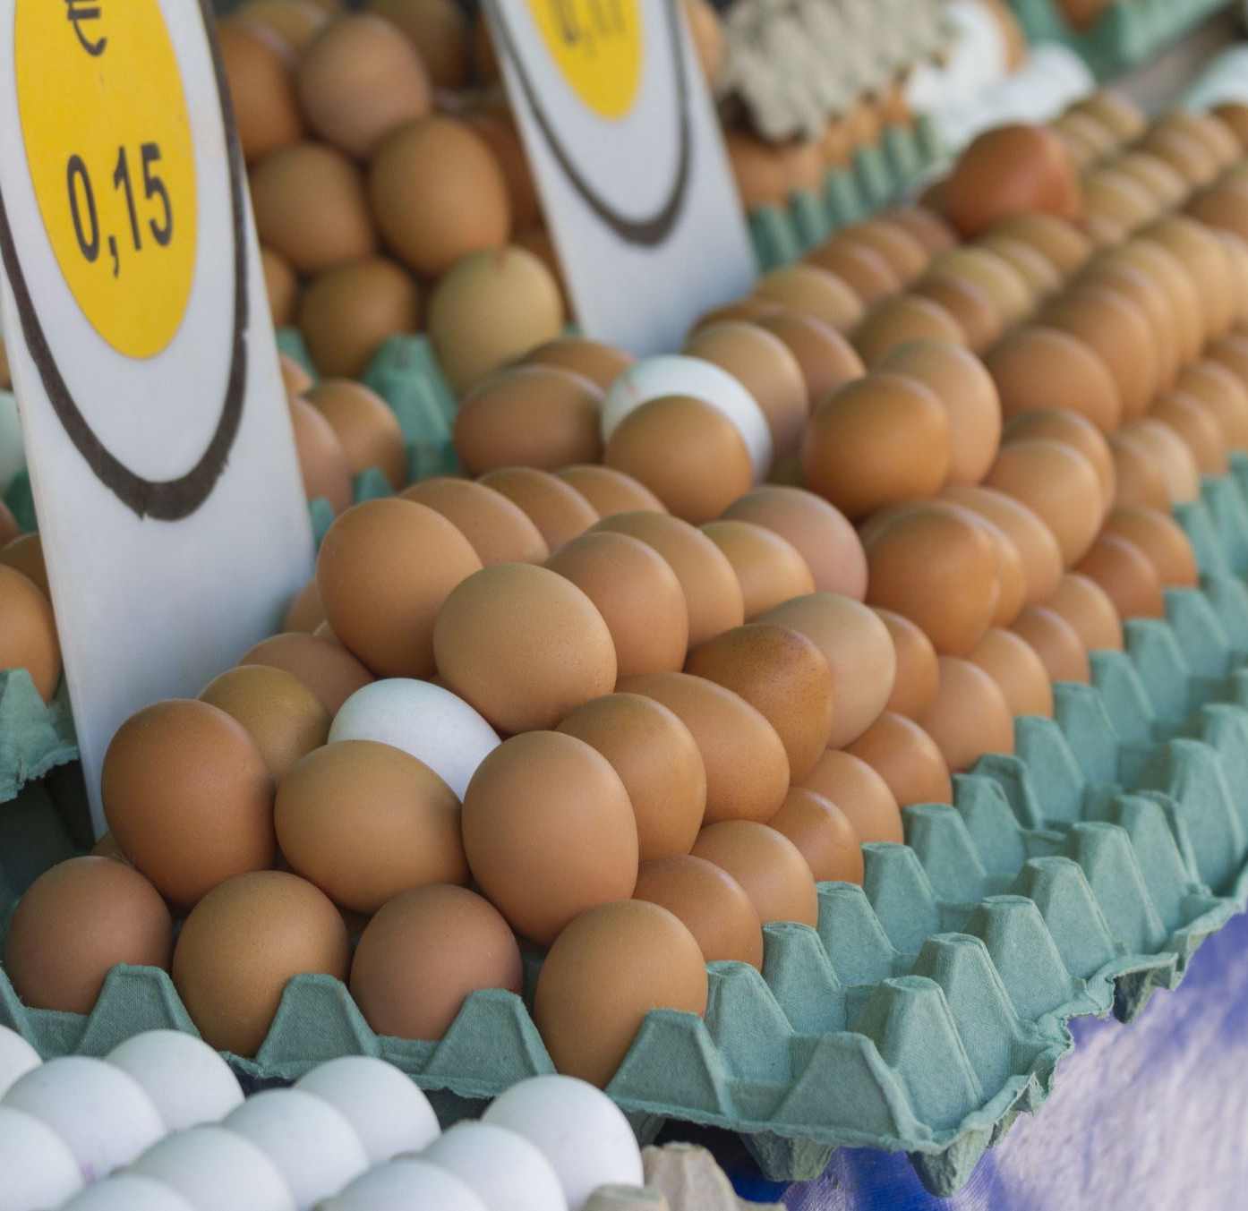
If se toma todo muy literalmente
Mi madre me dijo: Ve a la tienda y trae una botella de leche. Si hay huevos , trae media docena.
Volví con 6 botellas de leche , y mi madre preguntó: ¿Por qué has comprado 6 botellas de leche?
Mientras yo gritaba: con la chancla no.

Slide 31
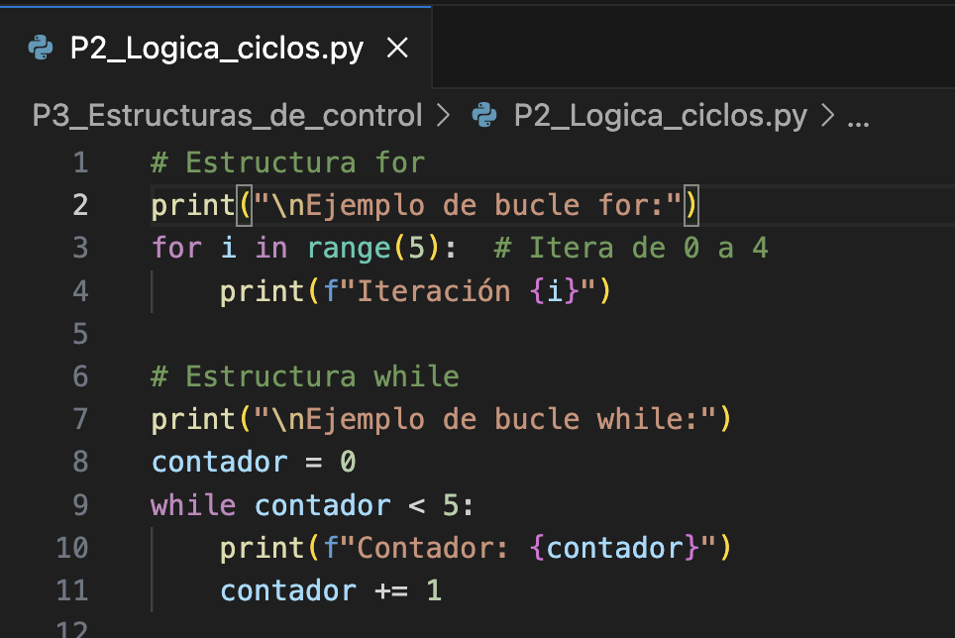
Ciclos for y while.
Es una estructura que nos permite realizar muchas veces una acción.
Si la condición se cumple se ejecuta lo que este dentro de ella.
Cuando la condición acaba se termina el ciclo.
Sirven para recorrer listas.

Slide 32
Si otra vez a ti.
En la carpeta de ejercicios, abre el archivo T4_Logica.py y realiza la actividad.

Slide 33
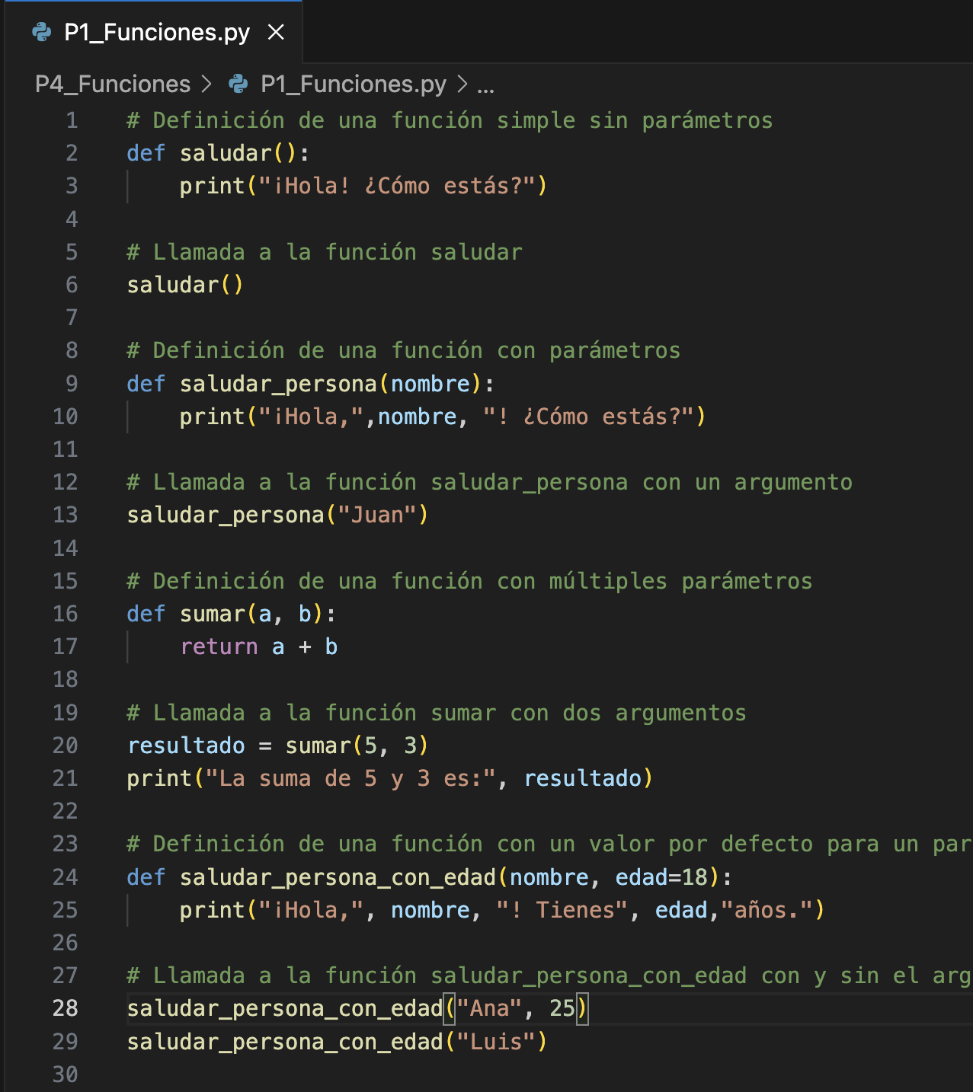
Funciones
Evita la duplicación de código.
Reducen la cantidad de líneas de código.
Legibilidad y claridad.
Mantenimiento y escalabilidad.

Slide 34
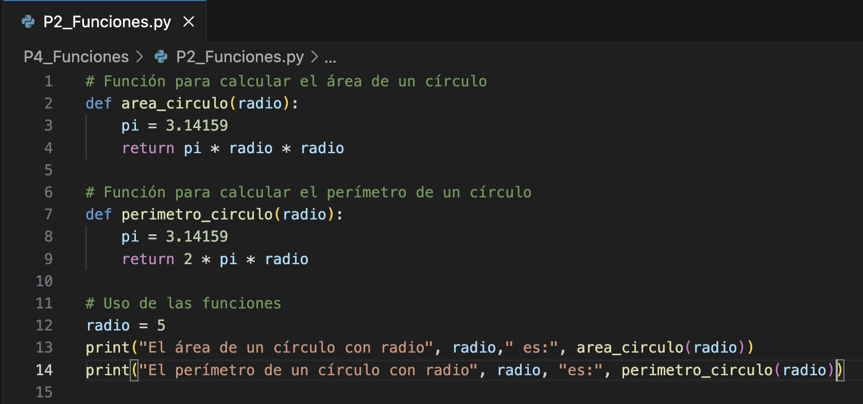
Funciones

Slide 35
La quinta es la vencida, no la tercera.
En la carpeta de ejercicios, abre el archivo T5_Funciones.py y realiza la actividad.

Slide 36
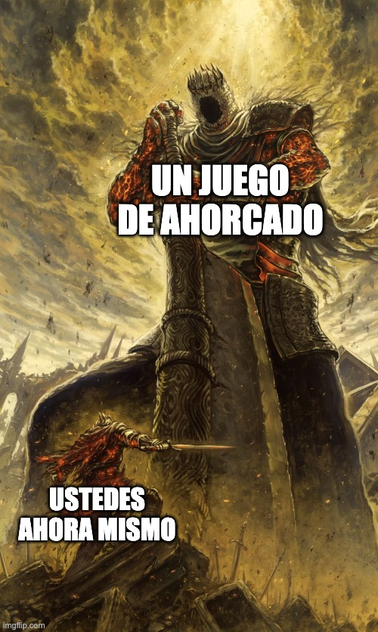
El proyecto.

